Slide 1
Data Manipulation Language
Выборка данных, запросы, конструкции, Агрегированные функции и операторы удаления данных
Работу выполнили:
Назмутдинов Рузаль
Хакимзянов Азат
Билалова Чулпан

Slide 2

Data Manipulation Language
Data Manipulation Language (DML) (язык управления (манипулирования) данными) — это семейство компьютерных языков, используемых в компьютерных программах или пользователями баз данных для получения, вставки, удаления или изменения данных в базах данных.

Slide 3

Язык манипулирования данными
Команды Data Manipulation Language (DML) для работы с таблицами:
SELECT — выборка данных
INSERT — вставка строк в таблицу
UPDATE — изменение значений полей
DELETE — удаление строк из таблицы

Slide 4
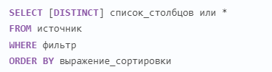

Выборка данных
*Оператор языка SQL SELECT - основная строительная конструкция для создания любого, простого или сложного запроса к базе данных. Без него, как и без фундамента для постройки, невозможно получить ни одну выборку данных из базы.
Форма оператора SELECT:
Пример запроса вывода всех столбцов из таблицы Employees:

Slide 5

Выборка данных с ипользованием WHERE
WHERE — необязательный элемент запроса, который используется, когда нужно отфильтровать данные по нужному условию. Очень часто внутри элемента where используются IN / NOT IN для фильтрации столбца по нескольким значениям, AND / OR для фильтрации таблицы по нескольким столбцам.
Пример запроса на выборку с использованием WHERE

Slide 6

Выборка данных с ипользованием HAVING
HAVING — необязательный элемент запроса, который отвечает за фильтрацию на уровне сгруппированных данных (по сути, WHERE, но только на уровень выше).
Основное отличие WHERE от HAVING заключается в том, что WHERE сначала выбирает строки, а затем группирует их и вычисляет агрегатные функции (таким образом, она отбирает строки для вычисления агрегатов), тогда как HAVING отбирает строки групп после группировки и вычисления агрегатных функций.
Пример запроса на выборку с использованием HAVING

Slide 7

Конструкция сортировки ORDER BY
ORDER BY — необязательный элемент запроса, который отвечает за сортировку таблицы. Команда ORDER BY позволяет сортировать записи по определенному полю при выборе из базы данных.
Пример запроса на выборку с сортировкой по городу:

Slide 8

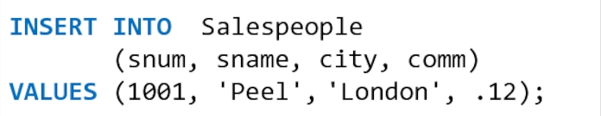
Ввод значений в таблицы
Форма оператора INSERT:
Данные вводятся в таблицу в порядке их перечисления
Пример ввода строки в таблицу Salespeople:

Slide 9
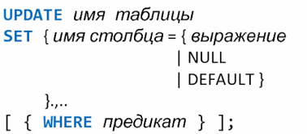

Изменение значений
Форма оператора UPDATE:
Пример обновления строки rating в таблице Customers:

Slide 10


Удаление строк
Форма оператора DELETE:
Пример удаления всех строк из таблицы Salespeople:

Slide 11

Агрегатные функции
Агрегатные функции вычисляют некоторые скалярные значения в наборе строк. В MySQL есть следующие агрегатные функции:
AVG
SUM
MIN
MAX
COUNT

Slide 12
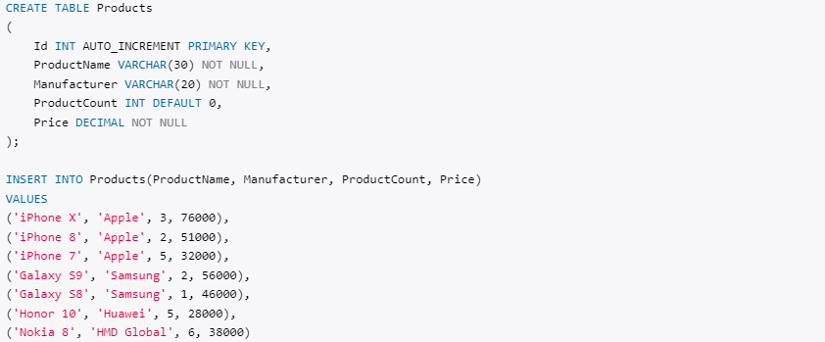
Avg
Функция Avg возвращает среднее значение на диапазоне значений столбца таблицы.
Например, пусть есть следующая таблица товаров Products:
Найдем среднюю цену товаров из базы данных:

Slide 13
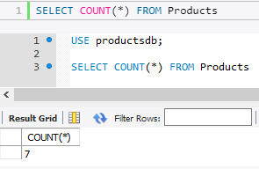
Count
Функция Count вычисляет количество строк в выборке. Есть две формы этой функции. В примере COUNT(*) подсчитывает число строк в выборке:
Cтроки со значениями NULL игнорируются

Slide 14
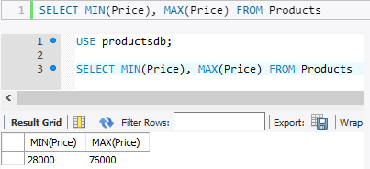
Min & Max
Функции Min и Max вычисляют минимальное и максимальное значение по столбцу соответственно. Например, найдем минимальную цену среди товаров:
Cтроки со значениями NULL игнорируются

Slide 15
Sum
Функция Sum вычисляет сумму значений столбца. Например, подсчитаем общее количество товаров:
Также вместо имени столбца может передаваться вычисляемое выражение. Например, найдем общую стоимость всех имеющихся товаров:

Slide 16
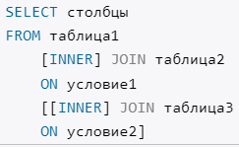

Операция INNER JOIN
INNER JOIN Объединяет записи из двух таблиц, если в связующих полях этих таблиц содержатся одинаковые значения.
Общий формальный синтаксис применения оператора INNER JOIN:
Например, Следующая инструкция SQL выбирает все заказы с информацией о клиенте:

Slide 17


Оператор UNION
Оператор UNION позволяет обединить две однотипных выборки. Эти выборки могут быть из разных таблиц или из одной и той же таблицы. Формальный синтаксис объединения:
Например, Следующая инструкция SQL выбирает сразу всех клиентов банка и его сотрудников из обеих таблиц:

Slide 18
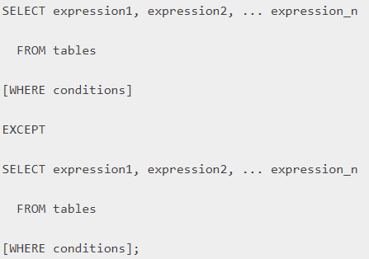
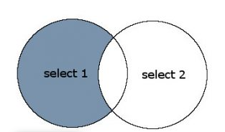
Оператор EXCEPT
SQL оператор EXCEPT используется для возврата всех строк в первом операторе SELECT, которые не возвращаются вторым оператором SELECT. Каждый оператор SELECT будет определять набор данных. Оператор EXCEPT извлечет все записи из первого набора данных, а затем удалит из результатов все записи из второго набора данных.
Cинтаксис
Пояснение: Запрос EXCEPT вернет записи в синей заштрихованной области. Это записи, которые существуют в наборе данных SELECT1, а не в наборе данных SELECT2.

Slide 19
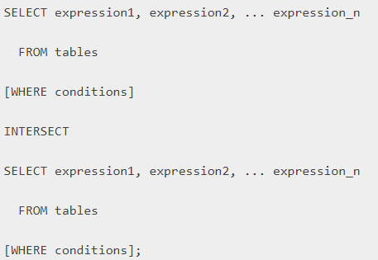
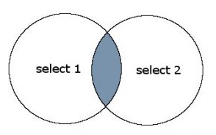
Оператор INTERSECT
SQL оператор INTERSECT используется для возврата результатов 2 или более операторов SELECT. Однако он возвращает только строки, выбранные всеми запросами или наборами данных. Если запись существует в одном запросе, а не в другом, она будет опущена в результатах INTERSECT.
Cинтаксис
Пояснение: Запрос INTERSECT вернет записи в синей заштрихованной области. Это записи, которые существуют как в SELECT1, так и в SELECT2.

Slide 20
OUTER JOIN
Внешнее присоединение. Различают LEFT OUTER JOIN и RIGHT OUTER JOIN, и обычно опускают слово «OUTER».
Внешнее присоединение включает в себя результаты запроса INNER и добавляются «неиспользованные» строки из одной из таблиц. Какую таблицу использовать в качестве «добавки» — указывает токен LEFT или RIGHT.

Slide 21
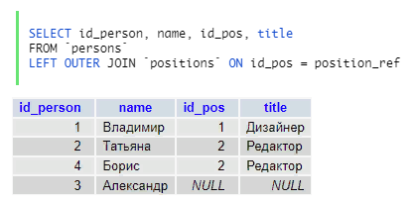
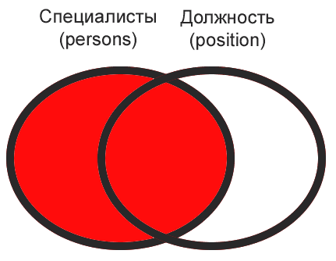
LEFT JOIN
Внешнее присоединение «слева»
На картинке это можно показать вот так:
Левая таблица persons, содержит строку id_person#3 — «Александр», где указан идентификатор должности, отсутствующей в словаре. Мы увидим все записи из «левой» таблицы, тогда как правая будет присоединена по возможности.

Slide 22
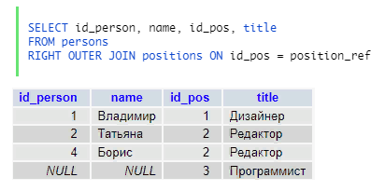
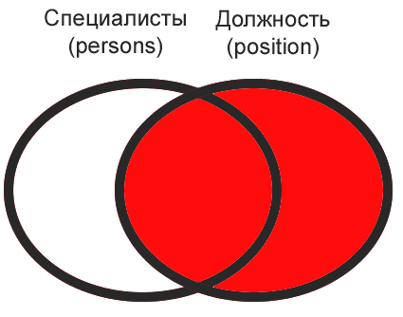
RIGHT JOIN
Внешнее присоединение «справа»
На картинке это можно показать вот так:
Тут данные из «левой» таблицы присоединяются к «правой».
Словарь должностей (правая таблица) содержит неиспользуемую запись с id_pos#3 — «программист». Теперь она попала в результат запроса.

Slide 23
Спасибо за внимание!

